Slide 1
最關心客戶健康的銀行
- 銀行簡介
- 評等與榮耀
- 營業據點
- 以人為本的招募
- 需要您的職缺
認識華泰
華泰商業銀行│2022.06
www.hwataibank.com.tw

Slide 2
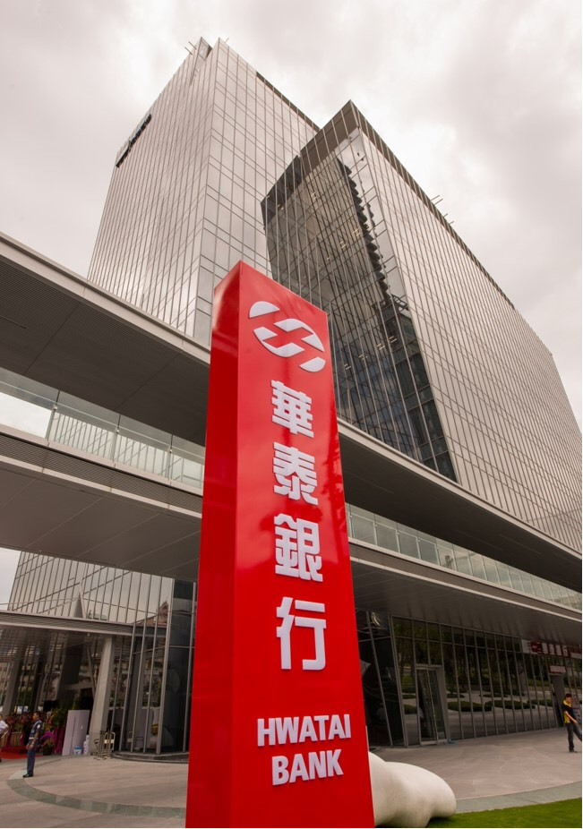
銀行簡介
◆經營理念／以人為本、造福鄉里、
穩健經營、永續發展
◆經營據點／深耕大台北，佈點六大都
◆核心業務／利基型不動產融資業務
◆優異表現／資產品質名列前茅
◆關係企業／全聯福利中心

Slide 3


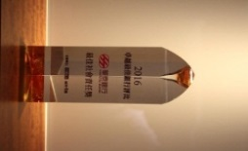




評等&榮耀
評等公司
日期
長期
短期
展望
中華信用評等
110.11.29
twBBB+
twA-2
穩定
卓越服務 十大傑出 服務驗證
108年11月
電子金流業務最佳服務創新獎
106年
金融之星
最佳公益
關懷獎
105年9月
卓越雜誌
社會責任獎
105年5月
中華民國消費者協會-消費者滿意金品奬
104年6月
金炬獎
年度十大
績優企業
103年11月
零缺失通過
SGS服務驗證
103年9月
金峰獎年度
十大傑出企業
103年4月
卓越雜誌
最佳客戶/財富管理服務獎
績優鍍金 客戶滿意 社會責任

Slide 4
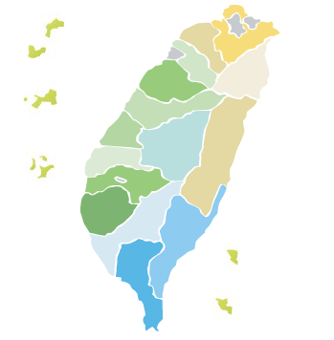
營業據點
總管理處：台北市中山區敬業四路33號
總行地址：台北市中山區長安東路二段246號
新北市(05)
台北市(21)
桃園市(02)
台中市(02)
彰化縣(01)
34家
台南市(01)
分行家數
高雄市(02)

Slide 5
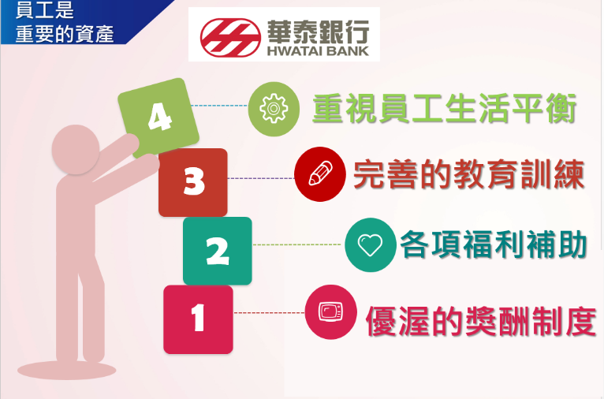
以人為本的召募
員工是公司重要的資產

Slide 6
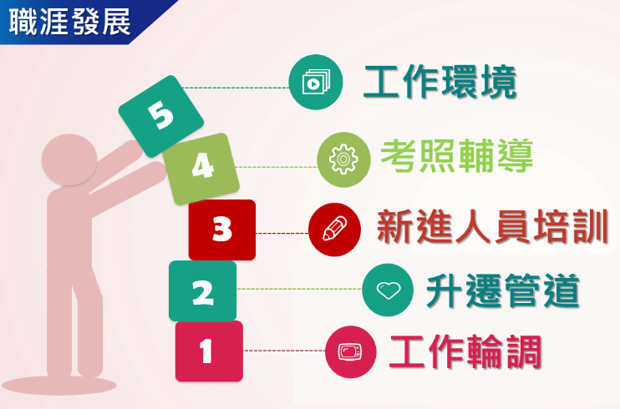
以人為本的召募
完備的職涯發展

Slide 7
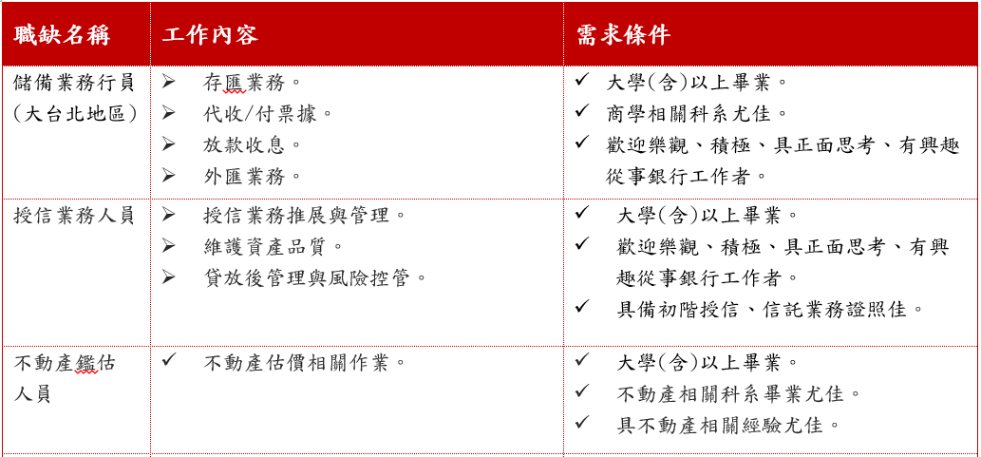
需要您加入的職缺 適合人員 : 實習生／應屆畢業／校友
一般職缺

Slide 8
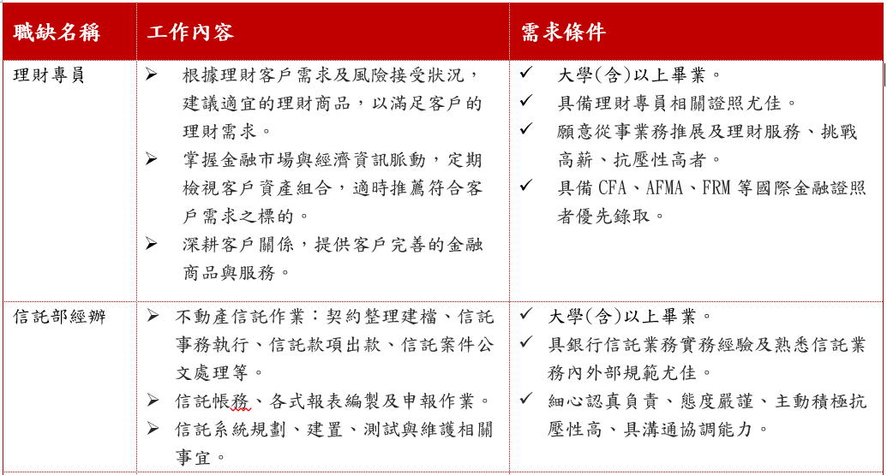
需要您加入的職缺 適合人員 : 應屆畢業／校友
一般職缺

Slide 9
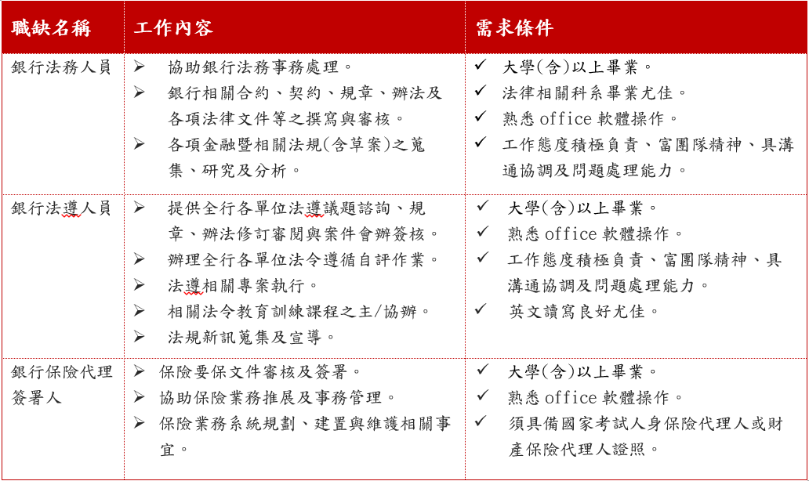
需要您加入的職缺 適合人員：校友
一般職缺

Slide 10
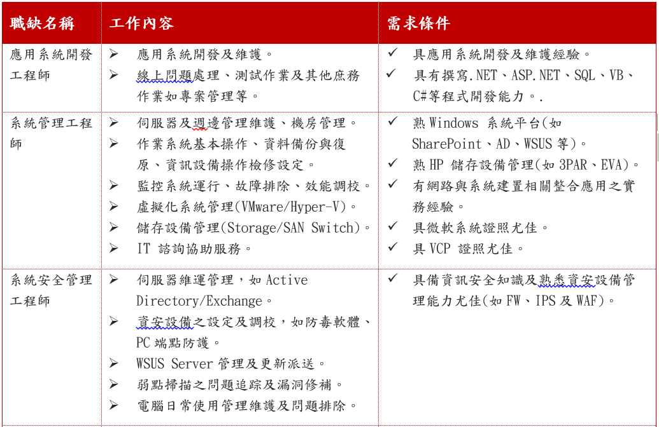
需要您加入的職缺 適合人員 : 實習生／應屆畢業／校友
資訊、數位金融類職缺①

Slide 11
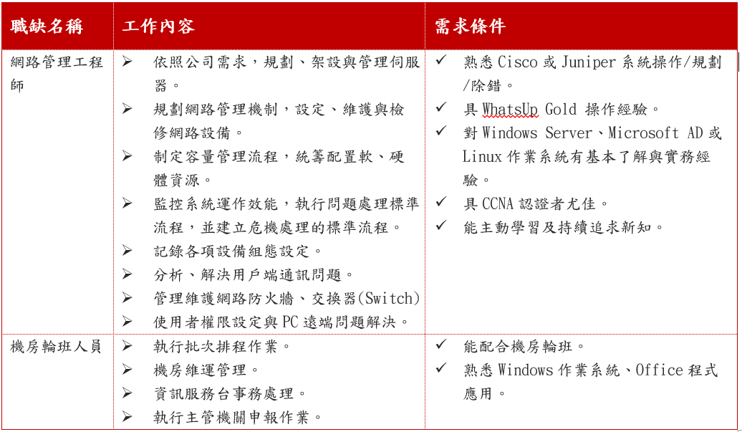
需要您加入的職缺 適合人員 : 實習生／應屆畢業／校友
資訊、數位金融類職缺②

Slide 12

聯絡窗口
招募事宜諮詢窗口 : 02-27525252
資訊/數位金融類 : 李 處長 # 7399
銀行業務/管理類 : 鄭 副處長 # 7630

Slide 13

誠摯邀請 貴校
在校生、應屆畢業生、校友
共同加入成為本行各項利基
新藍海業務之成長夥伴

